Slide 1
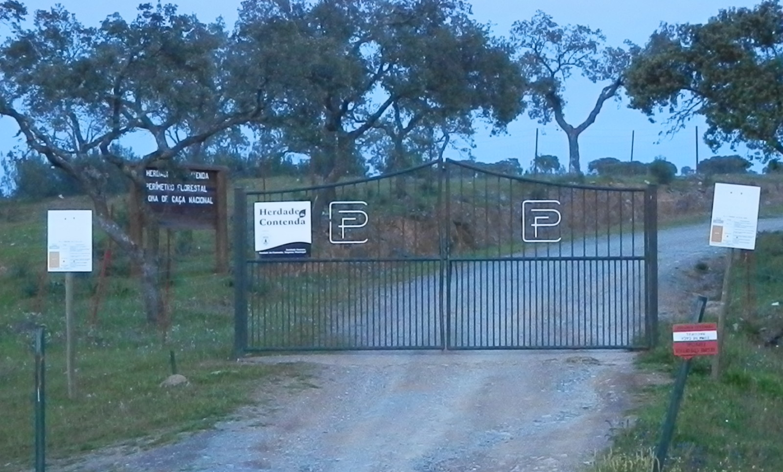
Jornadas Técnicas e Científicas da Herdade da Contenda
Ricardo Freixial, Universidade de Évora ; José de Mira Potes, ESA Santarém

Slide 2
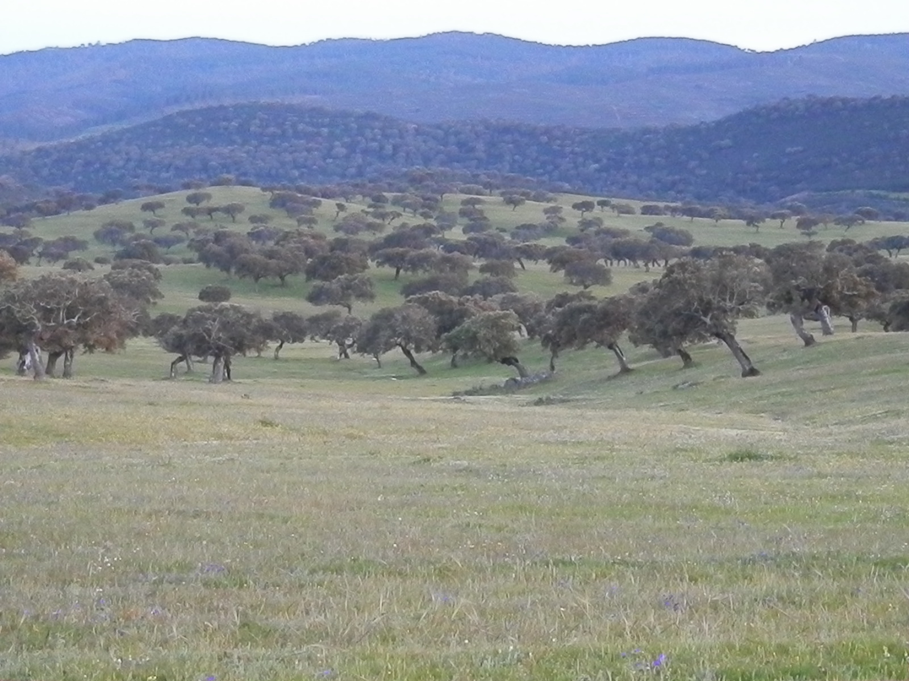
Feito o apaziguamento entre Portugueses e Espanhóis, os 5.268ha que ficaram a constituir a Herdade da Contenda Portuguesa, (domínio privado da Câmara Municipal de Moura), o tipo de exploração do solo que vinha sendo executado até então, manteve-se praticamente até 1958. As parcelas eram arrendadas a seareiros que arroteavam o mato, com o objectivo do aproveitamento do solo para cultura de praganosos de Inverno.

Slide 3
A parte Sul da Herdade da Contenda (3.364ha), foi submetida ao regime florestal total e tomada de arrendamento pelos Serviços Florestais. Os restantes 1.904ha que constituem a Contenda Norte, só em 1963 foram submetidos ao regime florestal e arrendados aos Serviços.

Slide 4
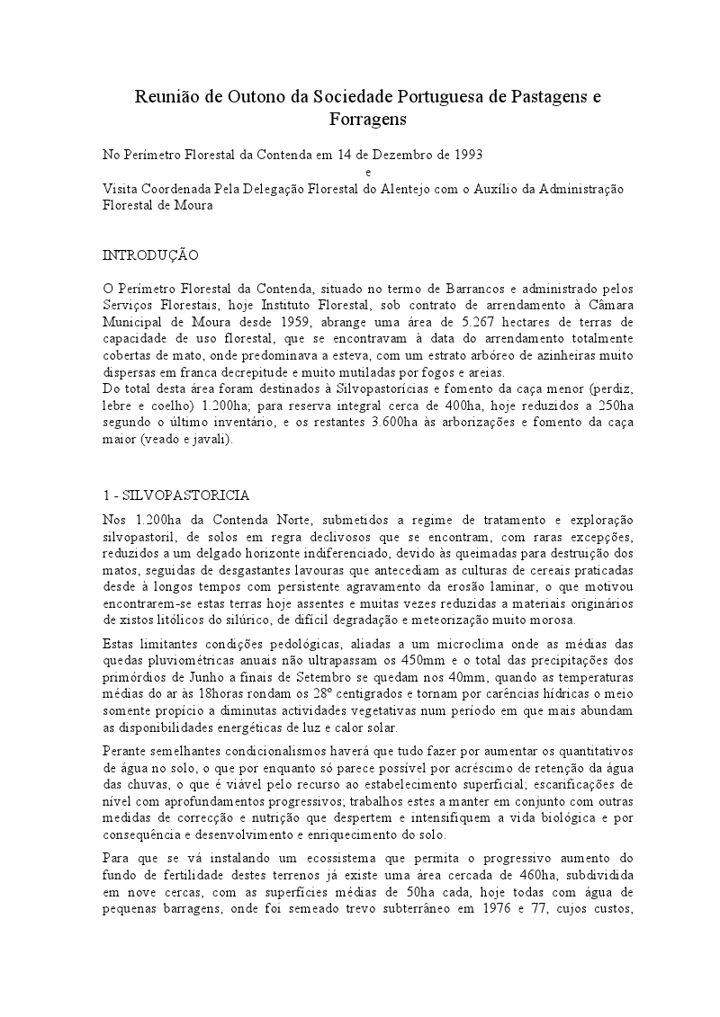
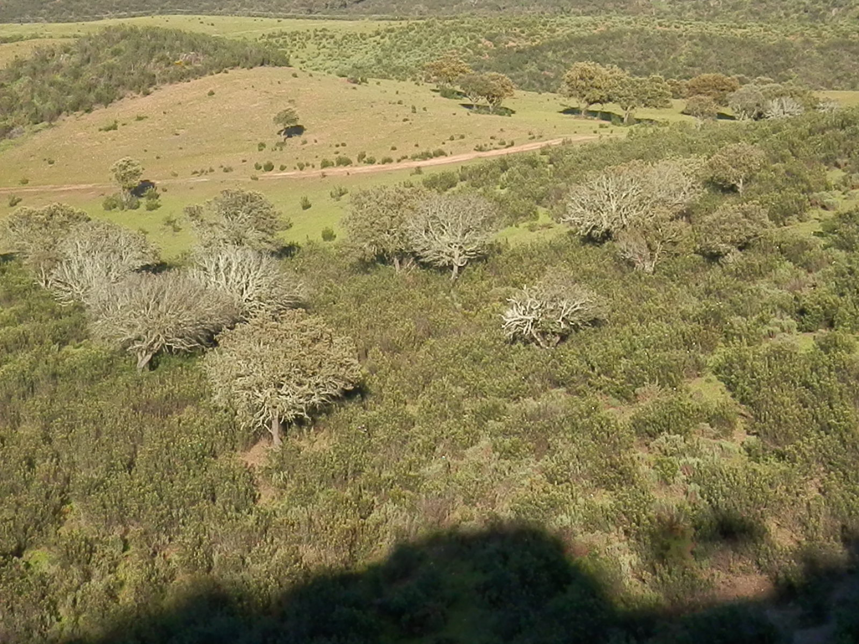

Slide 6
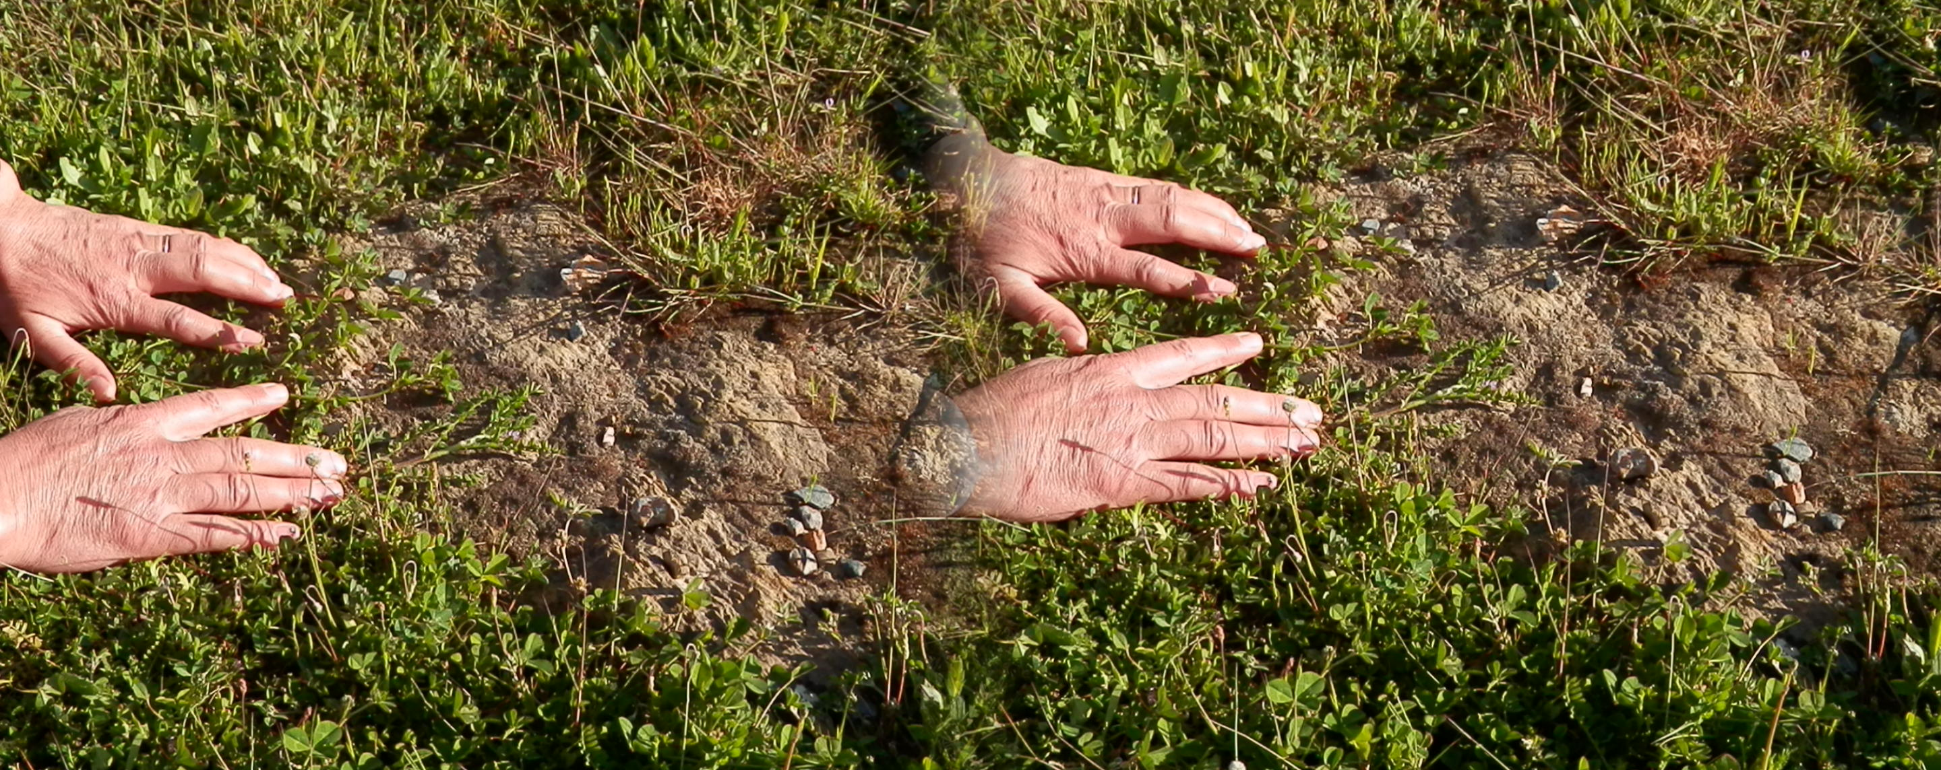

Slide 7
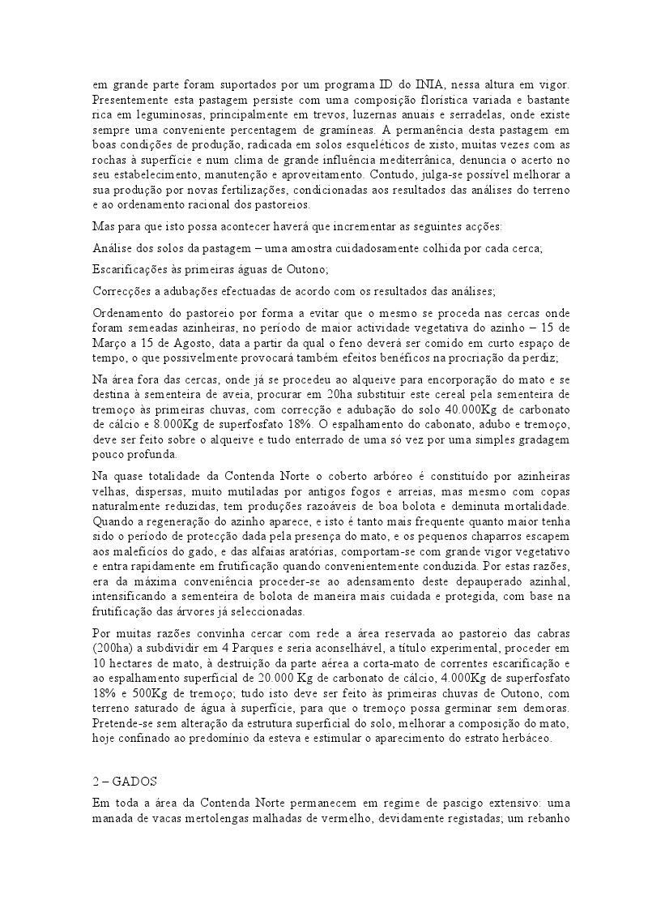
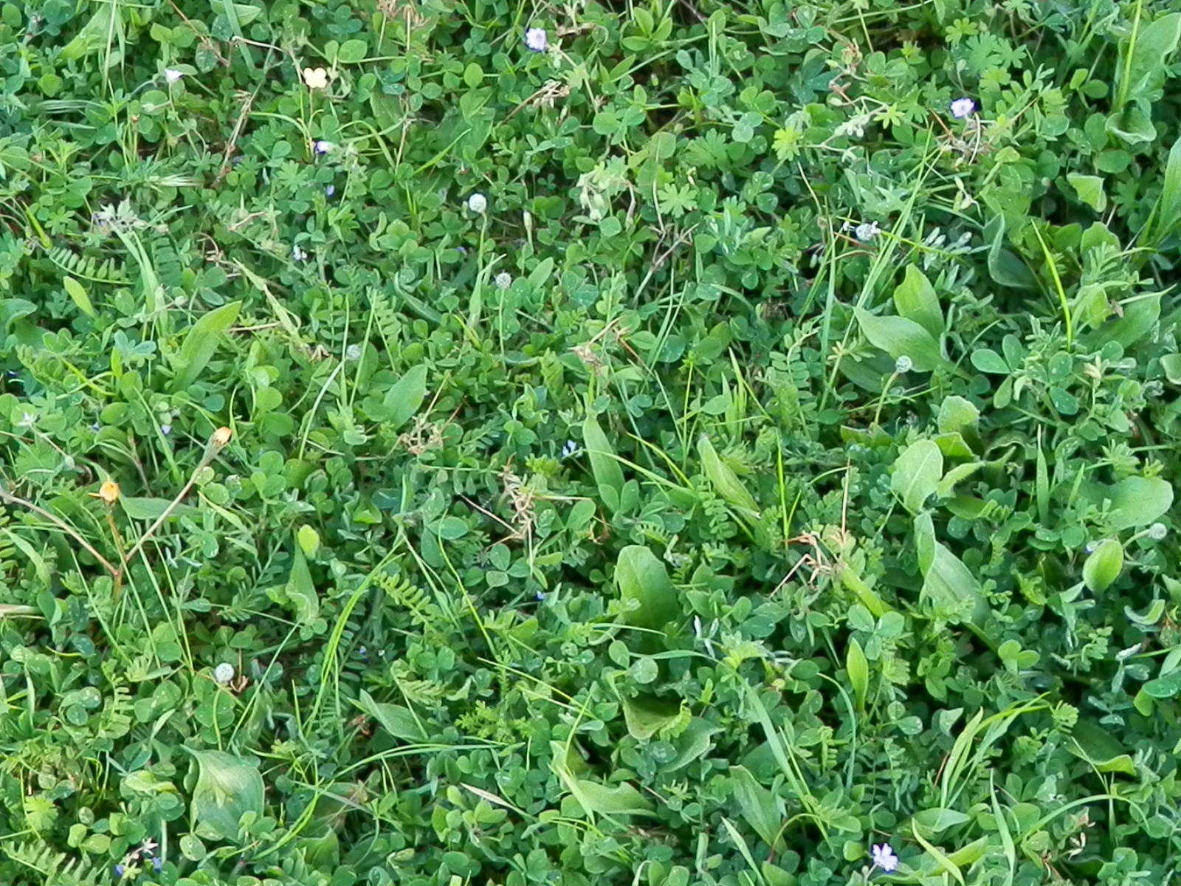

Slide 8
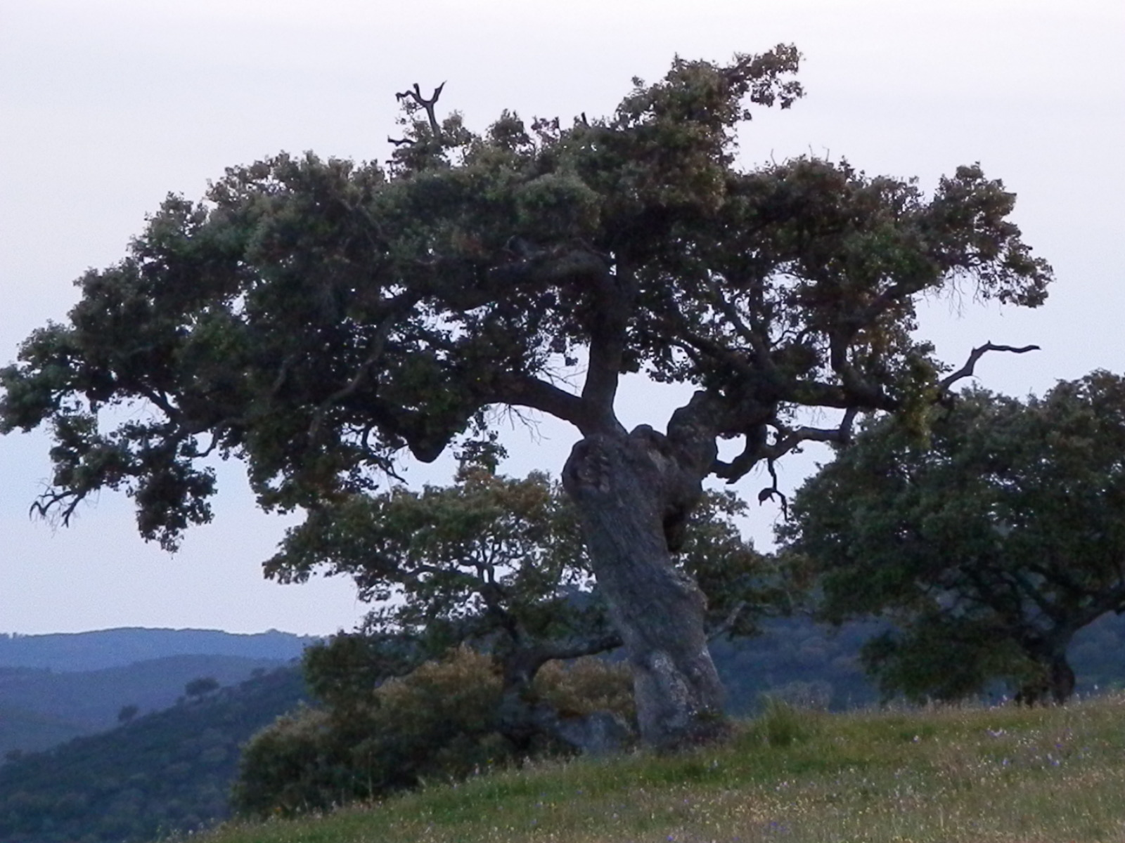
“…um montado de azinho, pouco denso e decrépito …” (Caldeira Pais,…).

Slide 9
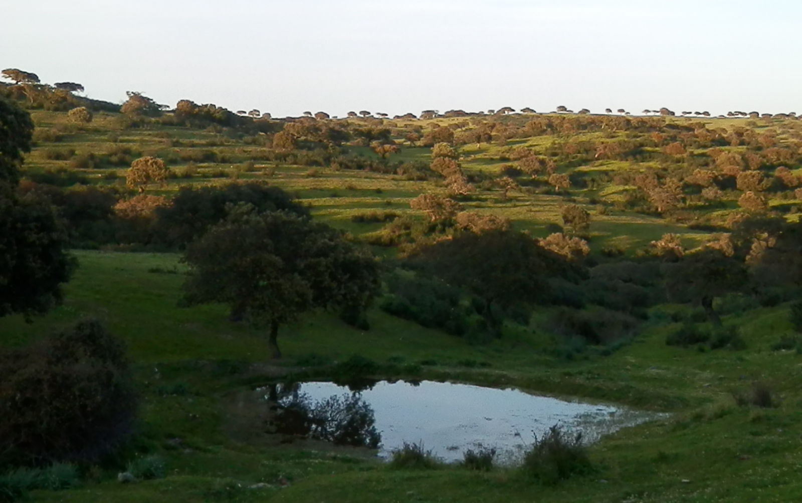
De observar ainda, que em toda área da Contenda Norte, as disponibilidades de água são permanentes ao longo do ano, quer em barragens de terra, construídas estrategicamente, quer, pela existência de pegos ao longo das linhas de água de caudal sazonal.

Slide 10

A restante área, cerca de 1.000ha, está dividida em 5 folhas, como tal, sujeita a uma rotação quinquenal. Dos 200ha rotacionados, 50% são destinado à produção de fenos, e o restante, vocacionado para a produção de grão de aveia, que garantem ambos, a suplementação dos efectivos existentes, em época de carência alimentar.
Nos 750ha de pousios, é garantido o apascentamento de dois efectivos distintos, caprinos e bovinos, cujo aproveitamento, é feito em pastoreio diferido.
O efectivo bovino, de raça mertolenga pura, caracterizado por animais de elevada adaptação ao meio, pouco exigentes, sujeito a um trabalho de selecção e melhoramento…
O efectivo comporto por: 75 animais de ventre, 25 bezerras de reposição, 1 touro e 1 novilho.

Slide 11
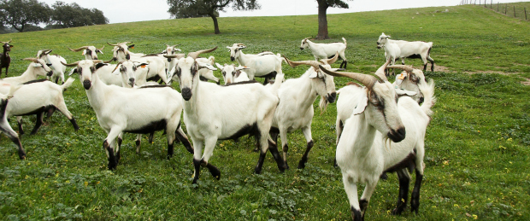
O efectivo caprino, constituído por animais de raça Charnequeira Serpentina, branca listada de preto, é caracterizado por animais de boa produção leiteira, elevado rendimento em carne e excelente adaptação ao meio, cuja rusticidade, lhe garante independência alimentar, mesmo em épocas de carência e reduzida disponibilidade.
O efectivo é composto por: 162 cabras, 34 chibas e 15 chibatos.

Slide 12
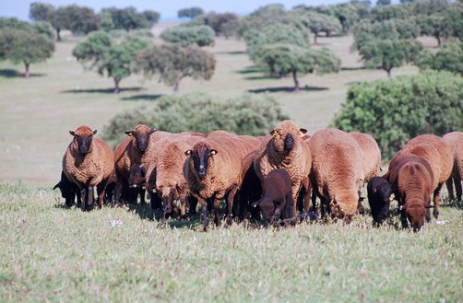
Uma área de 450ha, devidamente parqueada em cercas de 50ha cada, que garante disponibilidade alimentar a um efectivo ovino, bem adaptado regionalmente, cujo suporte genético, Merino Regional Preto, lhe garante características de rusticidade e elevada produção leiteira.
O efectivo é composto por: 488 ovelhas, 136 borregas e 35 carneiros.

Slide 13
O pastoreio, executado sobre o método rotacional, é suportado por uma pastagem natural, rica em Lolium e Trifolium de qualidade, destacando, o Trifolium subterraneum de natureza espontânea.

Slide 14
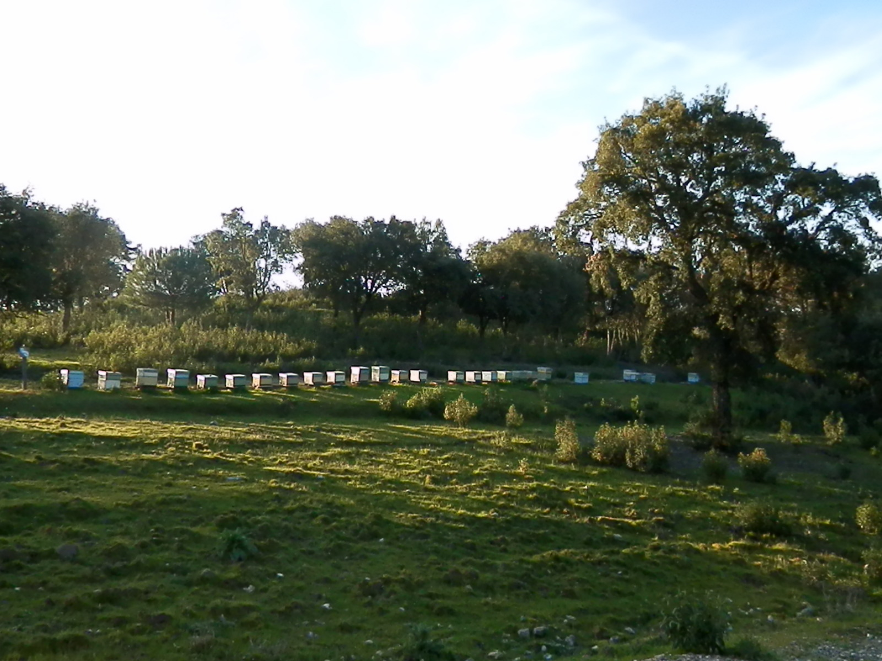
A actividade apícola, pelo poder de qualidade e quantidade da flora espontânea, estrato herbáceo, semi-arbustivo e arbustivo, que influem na qualidade do mel obtido, através do néctar e polén produzidos.

Slide 15
Para o aproveitamento em causa, foi elaborado um programa, através da implementação tecnológica que possibilitou um ordenamento eficaz, com diminuição dos custos por facilidade de observação e transporte, recolha do produto a obter e controle sanitário das colónias existentes (500 colmeias).
Um pavilhão que garante cobertura ao Centro Tecnológico do mel, com um grupo de máquinas que com eficácia, economia, rapidez e higiene, procedem à extracção do mel, (extracção de mel aos apicultores privados), pavilhão que garante a recolha e funcionamento do Centro de Fusão, Purificação e Moldagem de Ceras e outro de expurgo de ceras, que permitirá um eficaz controle sanitário de todo o material apícola.

Slide 16
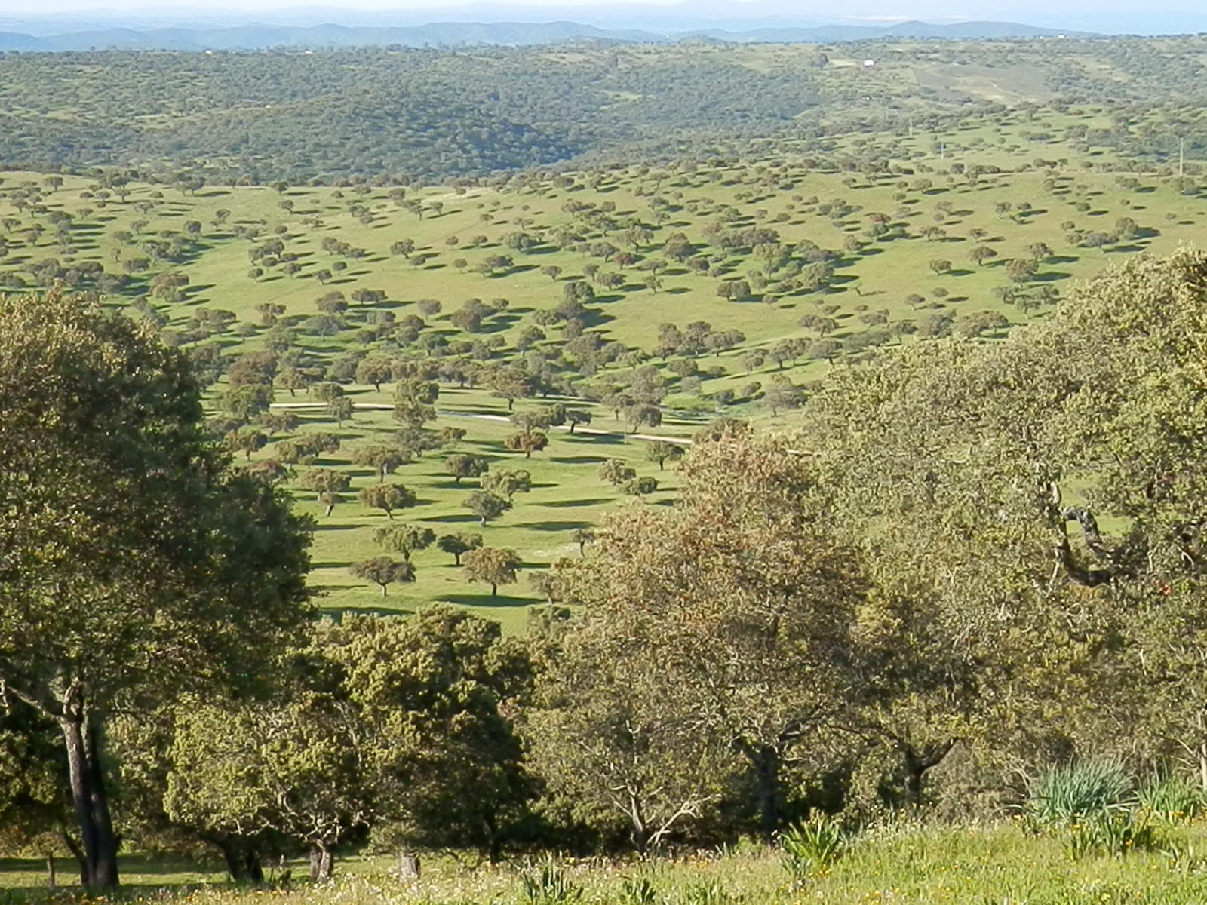

Slide 17
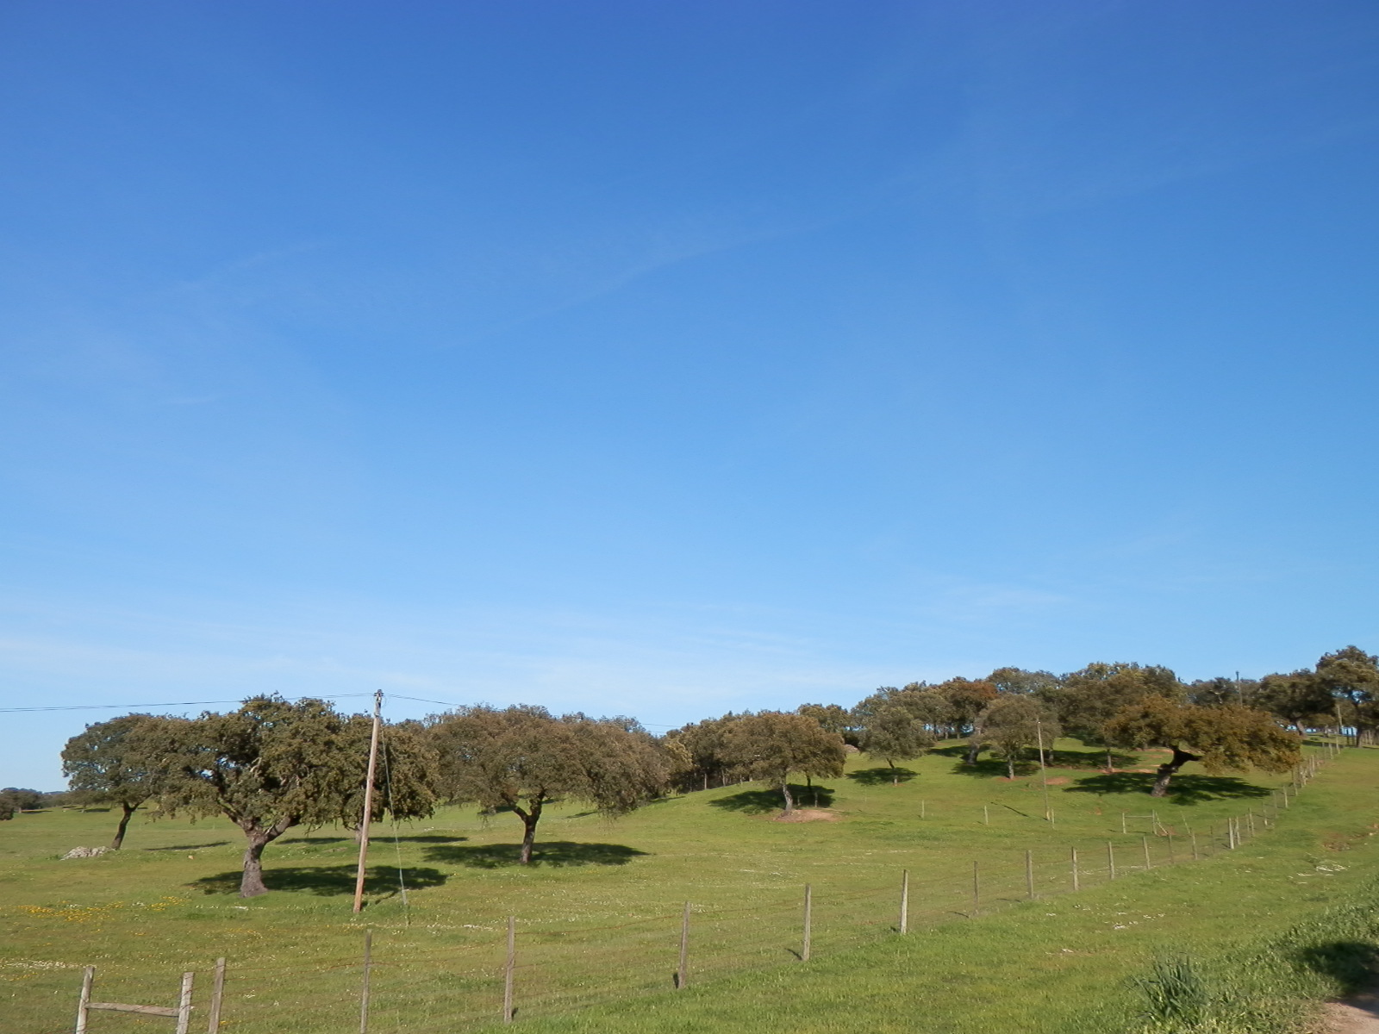

Slide 18
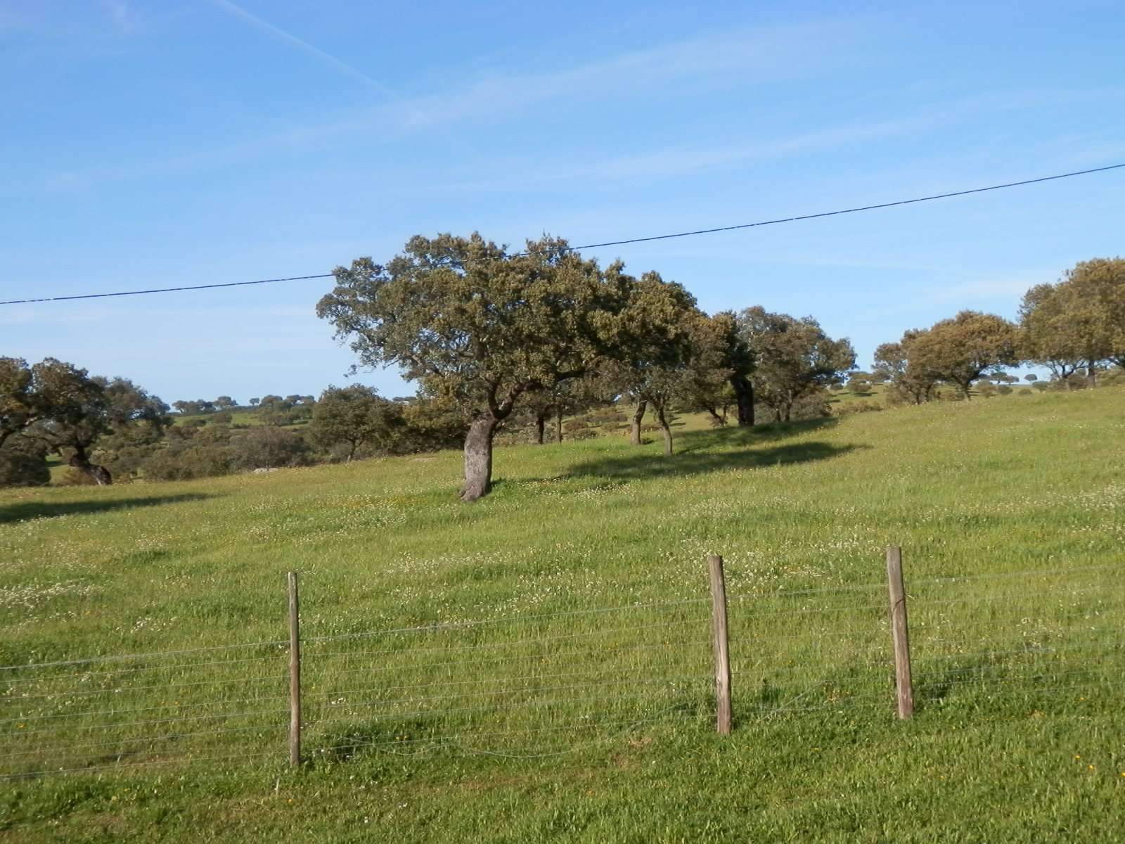

Slide 19
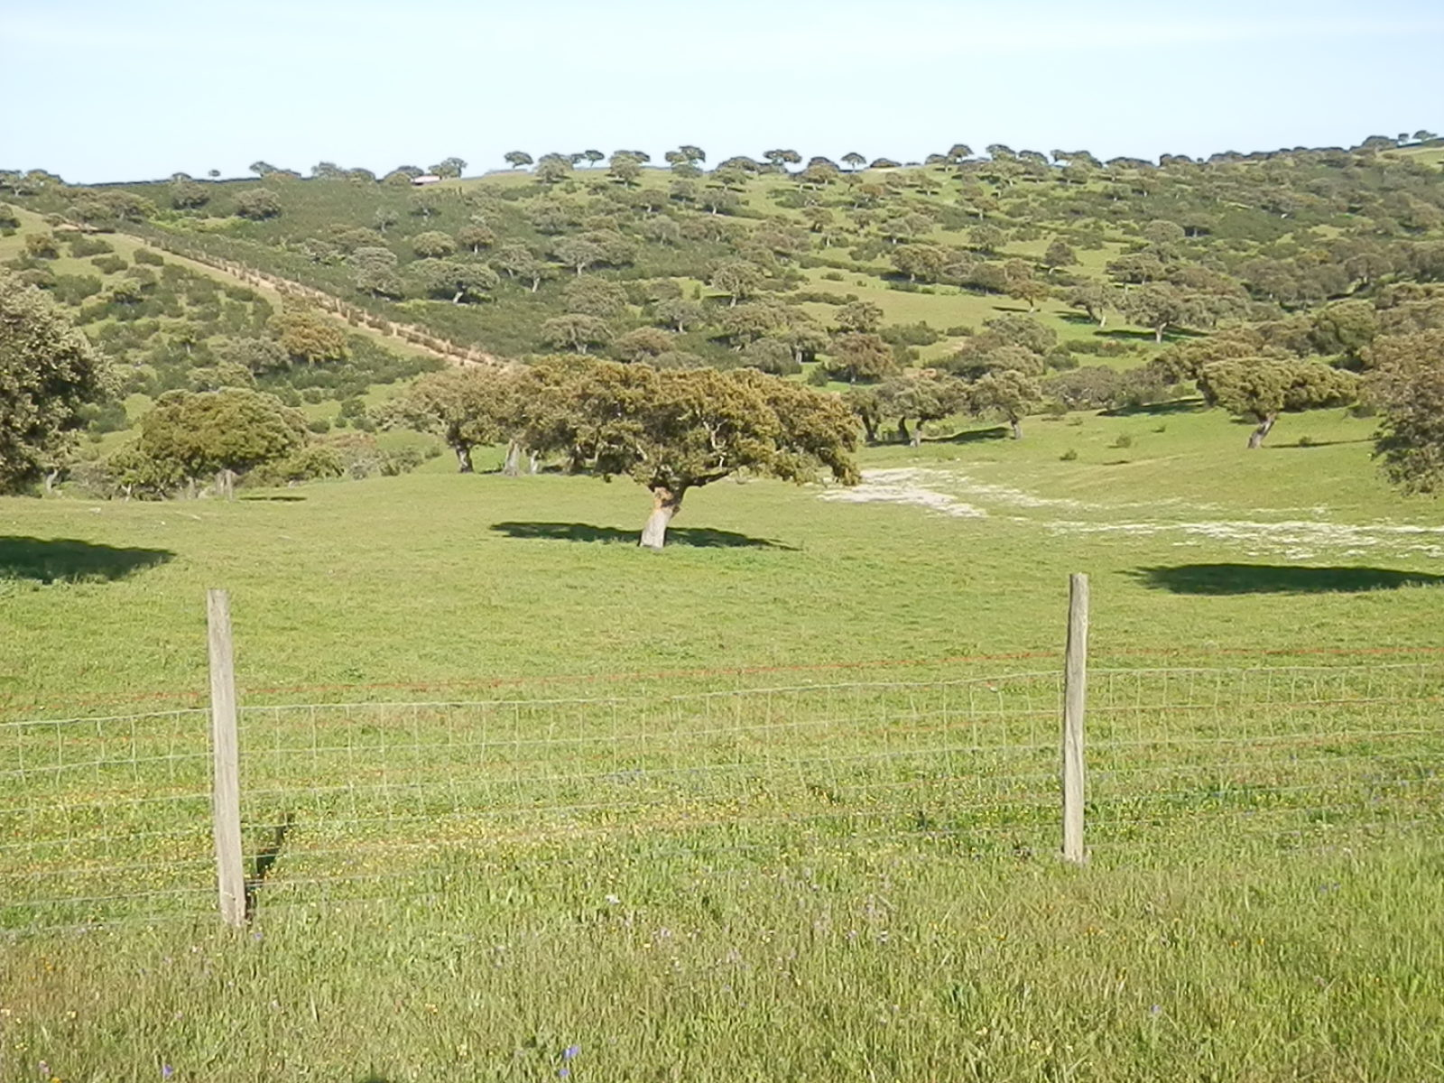

Slide 21
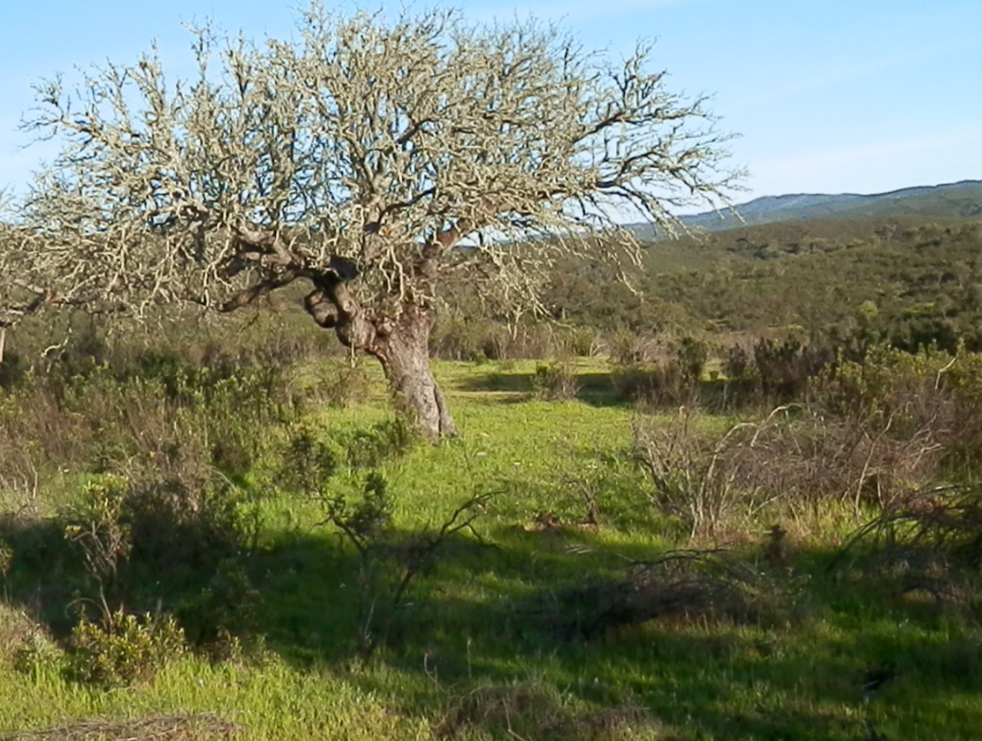

Slide 22
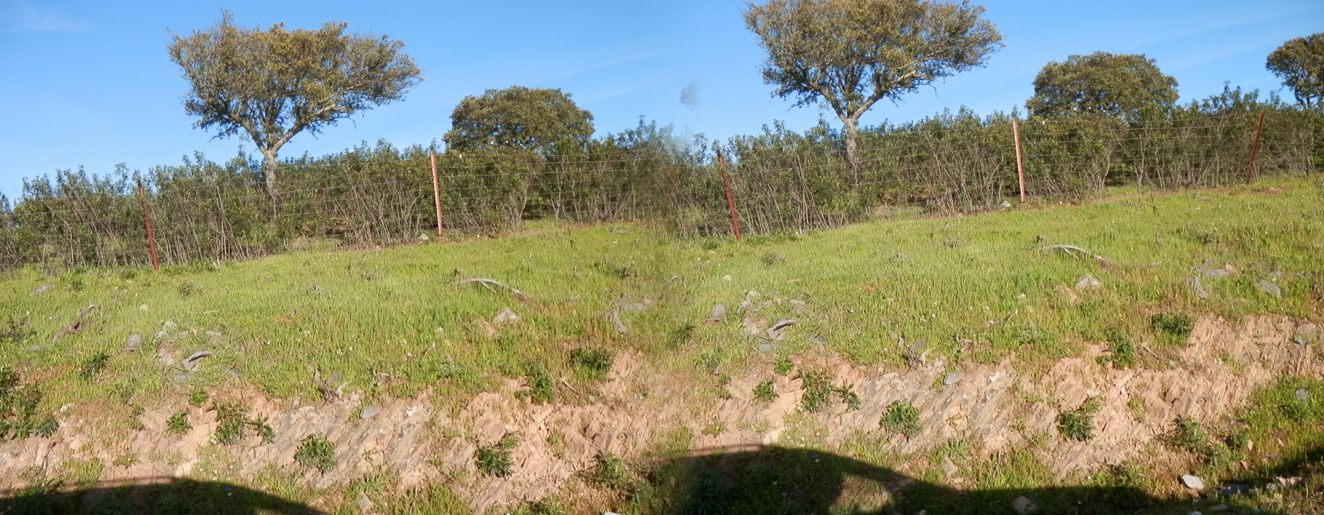

Slide 24
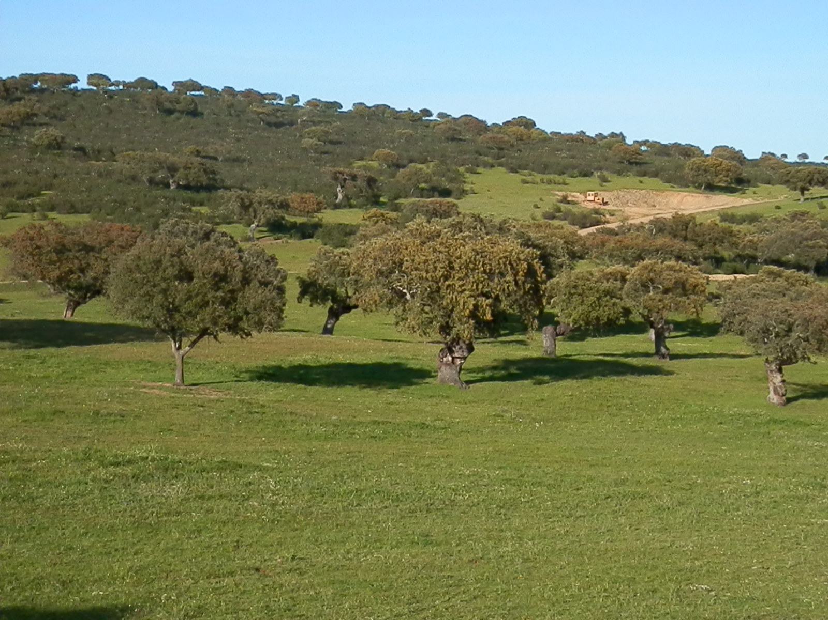

Slide 25
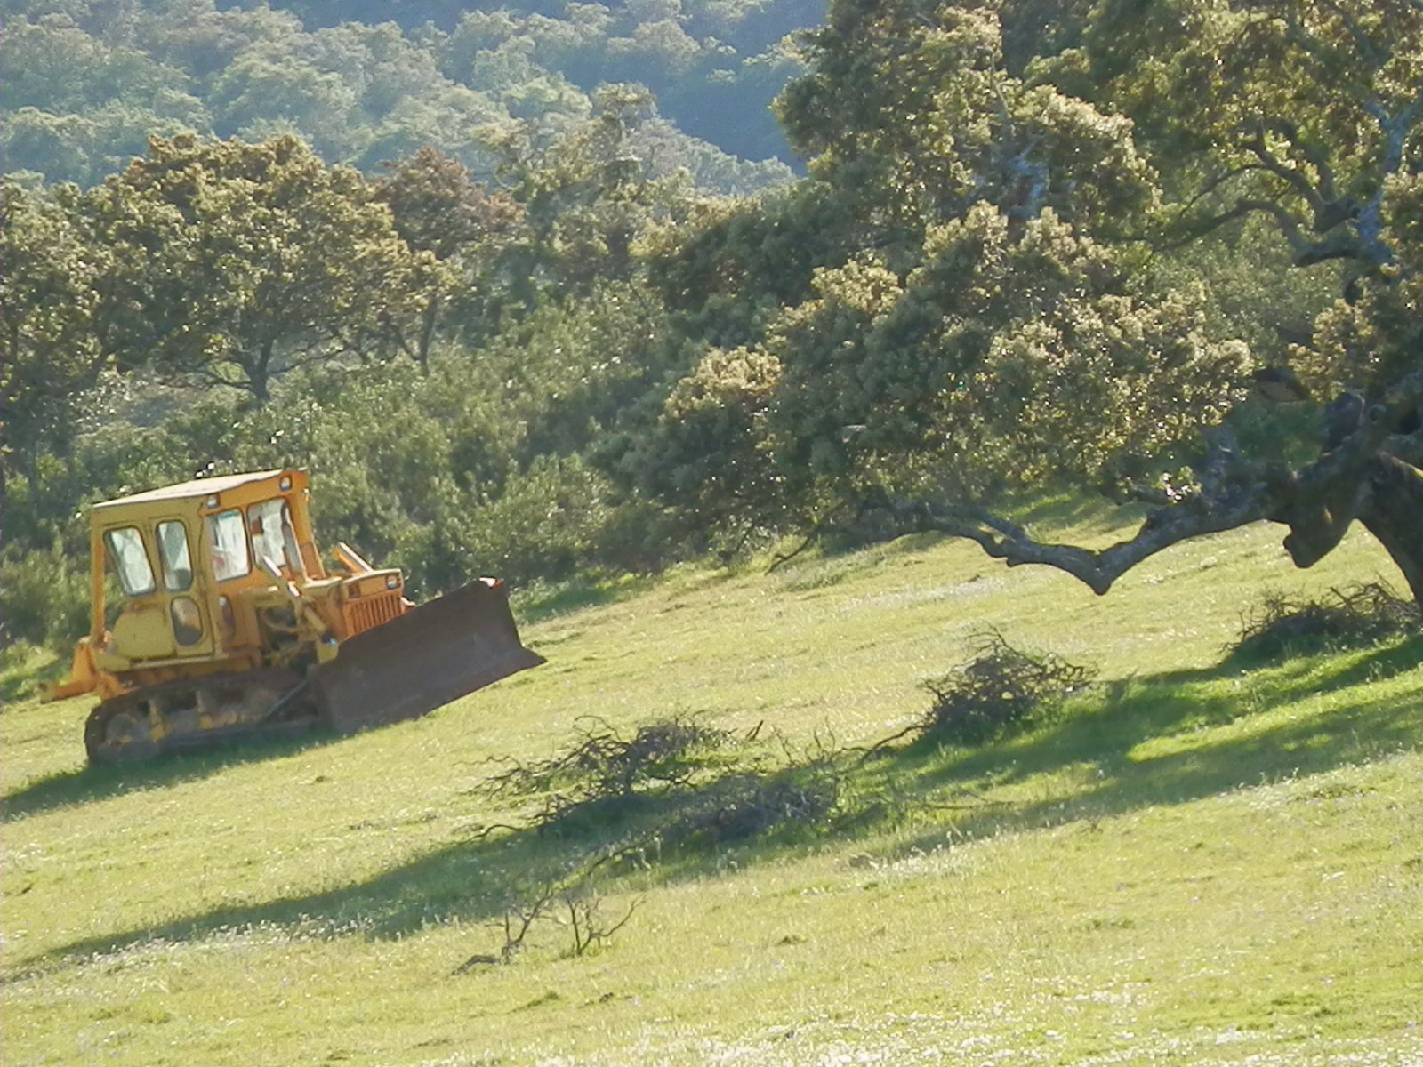

Slide 26
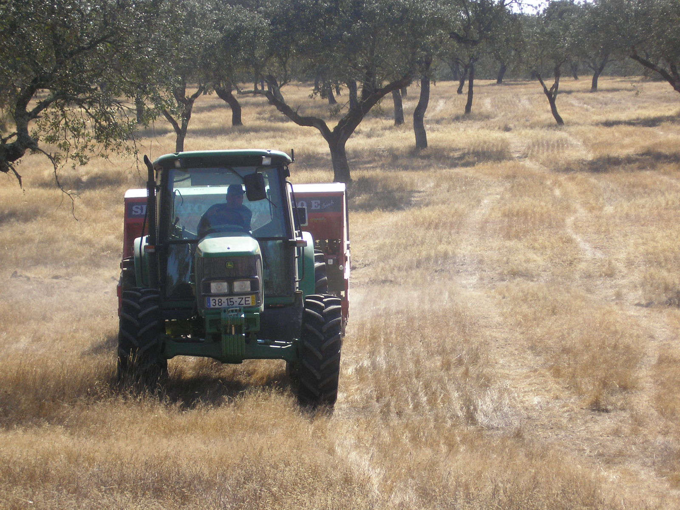
SEMENTEIRA DIRECTA EM PASTAGENS E FORRAGENS

Slide 27
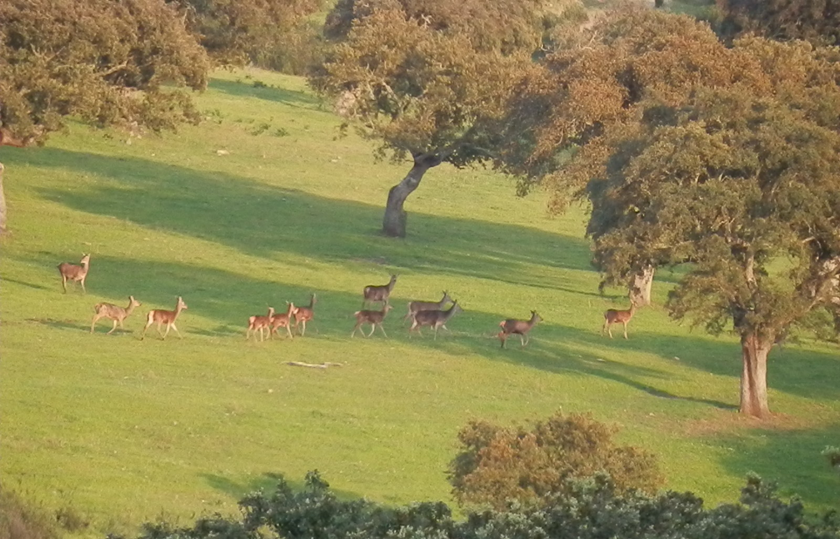
…Contudo julga-se possível melhorar a sua produção por novas fertilizações condicionadas aos resultados das análises ao terreno e ao ordenamento racional dos pastoreios…(Feliz Rodrigues, 1993).

Slide 28
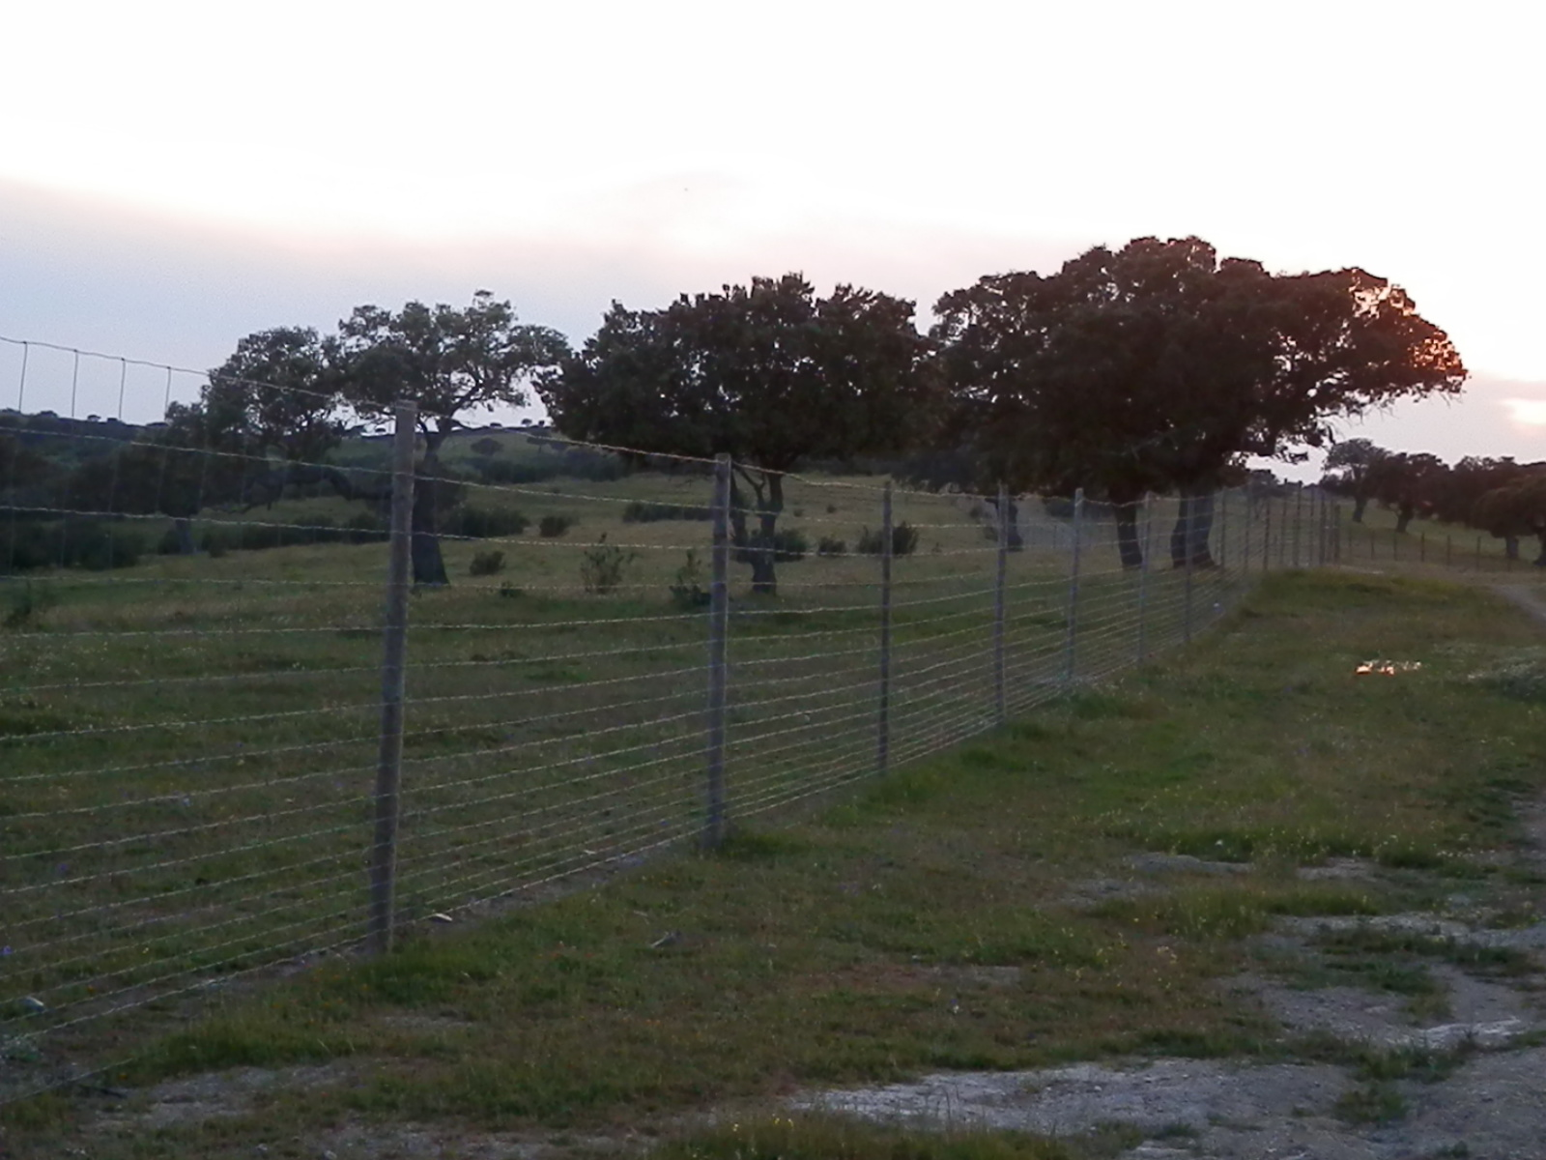

Slide 29
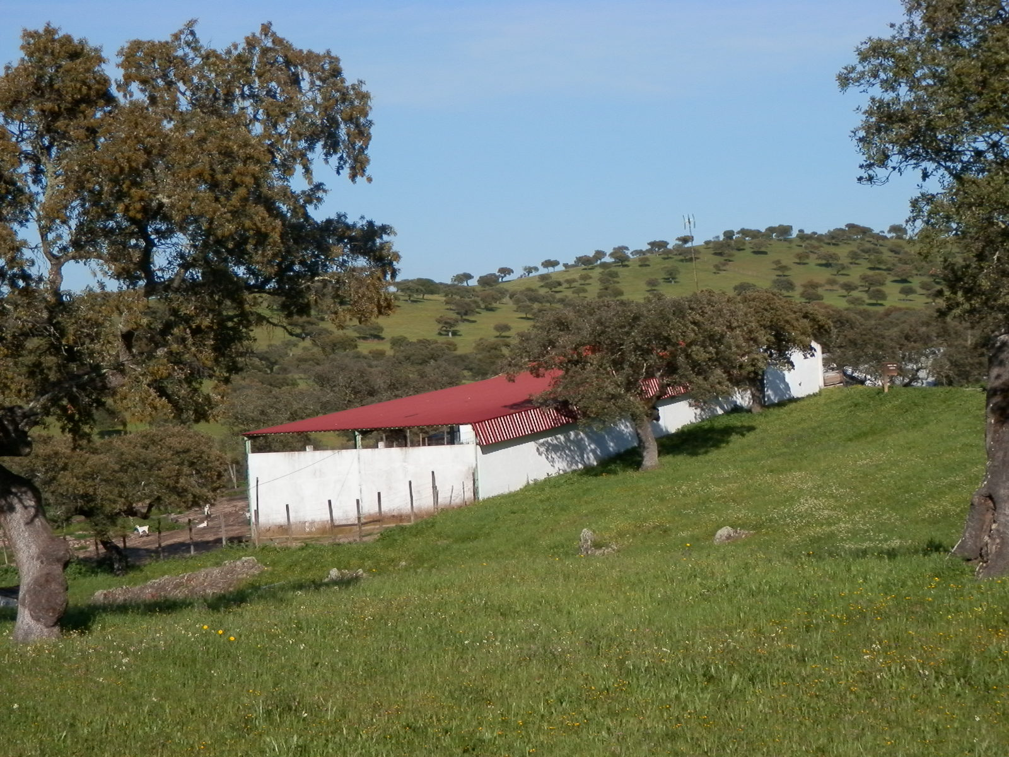
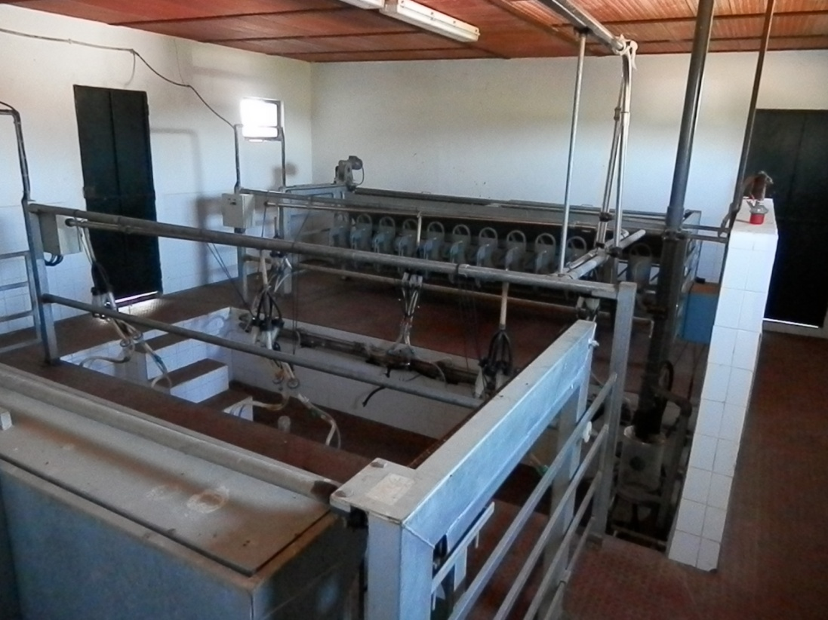

INFRA – ESTRUTURAS
VÁRIAS

Slide 30
A actividade apícola, pelo poder de qualidade e quantidade da flora espontânea…

Slide 31
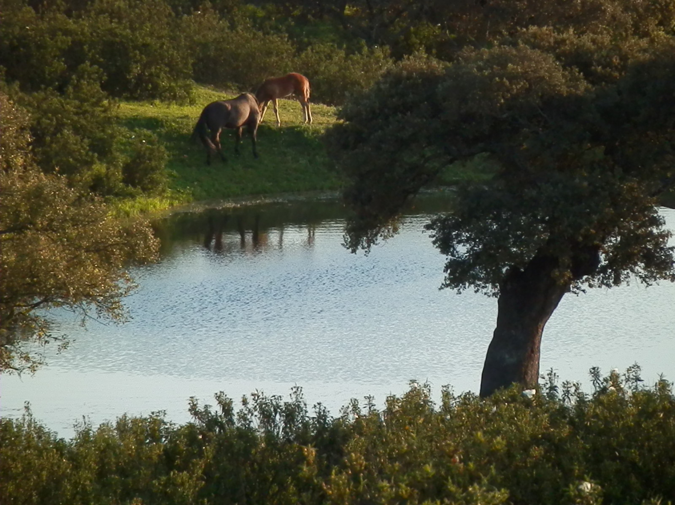

Slide 32
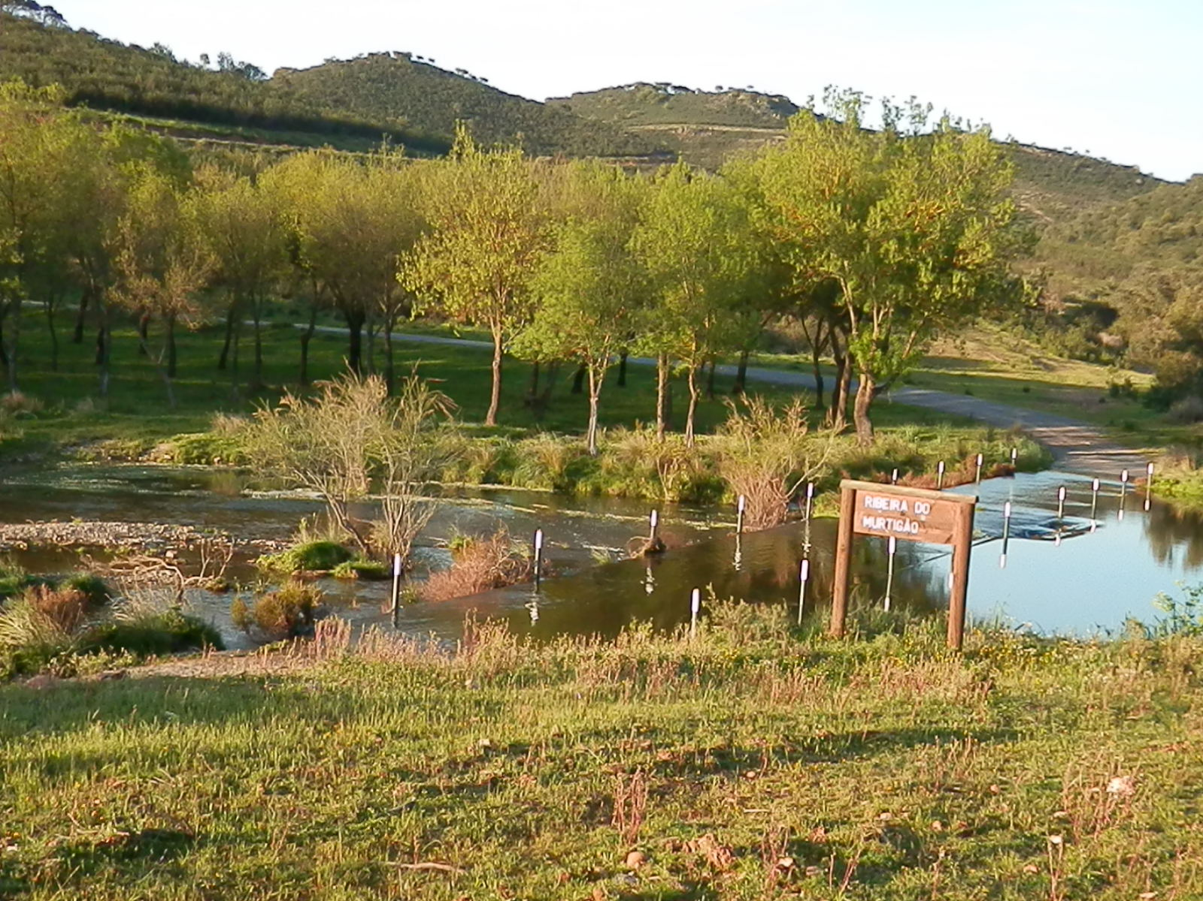

Slide 33
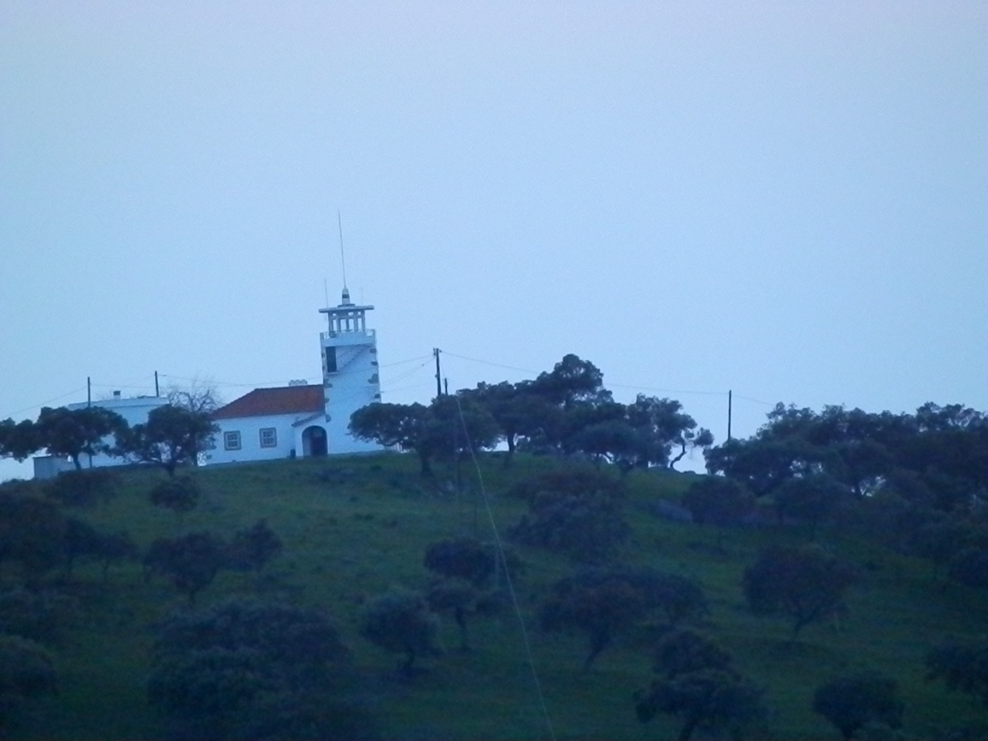

Slide 34
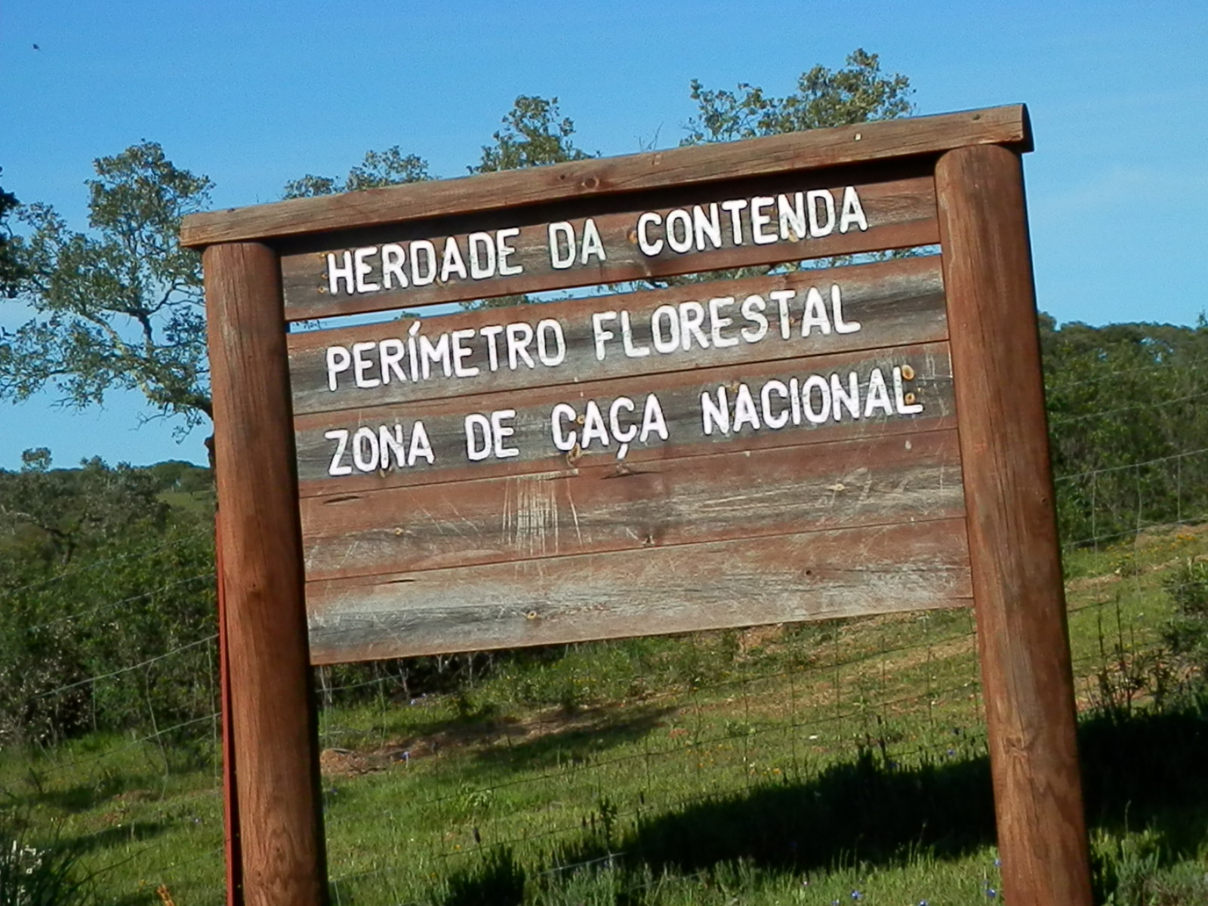

Slide 35
Pastagem biodiversa, rica em Leguminosas (ex:Trifolium subterraneum, Ornithopus compressus, …), em mistura com gramíneas (ex: Lolium).

Slide 36

MELHORAMENTO DE PASTAGENS
José Mira Potes

Slide 37
Ciclo das Pastagens Mediterrânicas de Sequeiro
Produção descontínua
Encabeçamentos baixos
Extensificação
Baixa produtividade
Unidades produtivas maiores
(rebanhos)
Produção carne (bovino, caprino,
ovino e suíno)
Alimentos conservados
Utilização reservas do animal
Sistema pastoreio
Semicontínuo ou Intermitente

Slide 38
Leguminosas → Fósforo → Pastoreio

Slide 39
Ensaio Experimental / Delineamento Experimental
Melhoramento de pastagens
ENSAIO
Tratamento 1: manutenção do ecossistema existente;
Tratamento 2: calagem (2000Kg/ha) e fertilização fosfatada (46Kg de P2O5/ha);
Tratamento 3: T2+ introdução de leguminosas anuais de ressementeira natural, sem mobilização do solo;
Tratamento 4: T2+ introdução de leguminosas anuais de ressementeira natural, com mobilização do solo.

Slide 41
Gráfico 2 – Variação interanual das produções médias de matéria seca (MS)

Slide 43
Ensaio Experimental / Delineamento Experimental
Ensaio do comportamento animal em pastoreio
Os tratamentos com 1600m² cada, foram subdivididos em quatro talhões de 400m² utilizados pelos seguintes sistemas de pastoreio:
Pastoreio de Bovinos (PB);
Pastoreio de Caprinos (PC);
Pastoreio de Ovinos (PO);
Pastoreio misto, com as três espécies em simultâneo (PM).
Este esquema foi repetido quatro vezes.
Os animais foram escolhidos aleatoriamente de entre os efectivos da exploração (três espécies pecuárias de ruminantes em raças autóctones) de forma a que a carga animal fosse sempre de 1780Kg de peso vivo por hectare, o que correspondeu a 5 vacas da raça Mertolenga no PB; 46 cabras da raça Serpentina no PC; 45 ovelhas da raça Merino Preto em PO e 2 novilhas. 13 cabras e 15 ovelhas, das raças acima referidas no PM. Tomando como referência para a cabeça normal (CN), uma vaca adulta de 500Kg de peso vivo, dará urna carga instantânea de 3.6 CN/ha.
Os períodos de pastoreio foram entre 5 a 15 dias conforme a estação e a produção de pastagem, com intervalos de 2 a 3 meses de forma a englobar as diversas estações do ano; Primavera, Outono e Inverno.
A preferência dos animais pelos diferentes tratamentos foi registada durante 4 dias dentro dos períodos de pastoreio, com observações diárias de 10 em l0 minutos, segundo metodologia já experimentada por outros autores (Parsons et al., 1994; Sharp et al., 1995; Marques e Belo, 2001), durante dois períodos de duas horas, um pela manhã e outro ao fim da tarde. O horário das observações foi escolhido de forma a abranger simultaneamente em cada estação o período de pastoreio de todas as espécies que é naturalmente diverso e inconstante ao longo do ano.
Para se analisarem as presenças, nos vários talhões de animais de espécies diferentes, houve a necessidade de reduzir a uma unidade homogénea a presença de todos os animais em estudo (vaca adulta da raça em estudo). Assim, o registo de presenças animais foi multiplicado pelo respectivo peso vivo e o valor encontrado dividido pelo peso vivo médio da vaca adulta do ensaio.

Slide 46
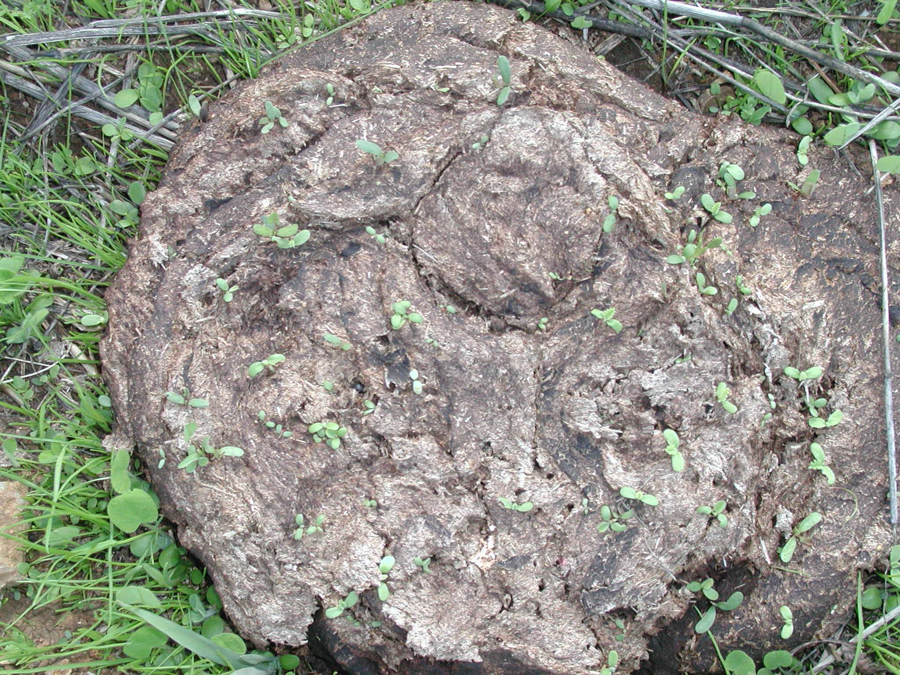
Sementeira Biológica

Slide 47
Melhoramento de Pastagens
-
Maneio adequado do sistema
Fertilização e correcção do solo
- Introdução de Leguminosas natural ou artificial
intensificação
+

